Slide 1
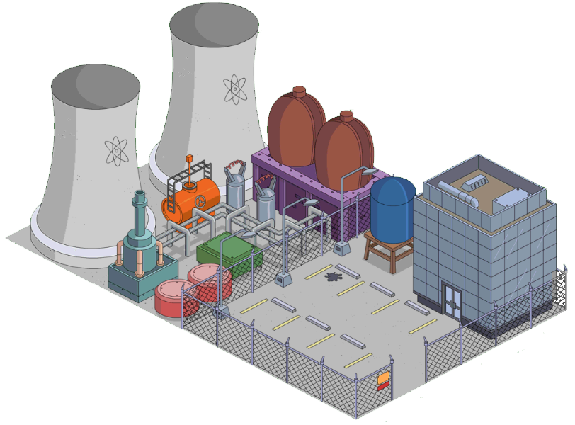

Bilan

Slide 2
Bilan activite ouvriere
Pompe du circuit primaire :
Pompe du circuit secondaire :
Intervention possible :
Nombre d’ouvriers en cours d’intervention :
Intervention possible :
Nombre d’ouvriers en cours d’intervention :
Condenseur :
GEnErateur de vapeur :
Intervention possible :
Nombre d’ouvriers en cours d’intervention :
Intervention possible :
Nombre d’ouvriers en cours d’intervention :
Injecteur d’acide borique :
Circuit primaire :
Intervention possible :
Nombre d’ouvriers en cours d’intervention :
Intervention possible :
Nombre d’ouvriers en cours d’intervention :
Circuit secondaire :
Pressuriseur :
Intervention possible :
Nombre d’ouvriers en cours d’intervention :
Intervention possible :
Nombre d’ouvriers en cours d’intervention :
Nombre d’ouvriers disponibles :

Slide 3

Salle de controle
Circuit primaire
Circuit secondaire
Ordre du dispatching
Securite
Commandes
1 : rendement pompe circuit primaire
2 : rendement pompe circuit secondaire
B : action sur barres de contrôle
T : action sur taux acide borique
R : rendement pompe condenseur
U : arrêt d’urgence
S (maintenir) : fin session
Tab : affiche schéma centrale
Espace : passer poste de sécurité
Systeme de refroidissement

Slide 4


Poste de Securite
Reacteur
Effectif humain
Ordinateur
Circuit primaire
Sécurité
Commandes
Activite
Tab : affiche schéma centrale
Espace : passer salle de contrôle
P : évacuation population
B: bilan ouvriers
O : intervention ouvriers
→ 1 : pompe circuit primaire
→ 2 : pompe circuit secondaire
→ C : condenseur
→ G : générateur vapeur
→ A : Injecteur acide borique
→ I : circuit primaire
→ R : circuit secondaire
→ P : pressuriseur
Circuit secondaire

Slide 5

Bilan

